Slide 1
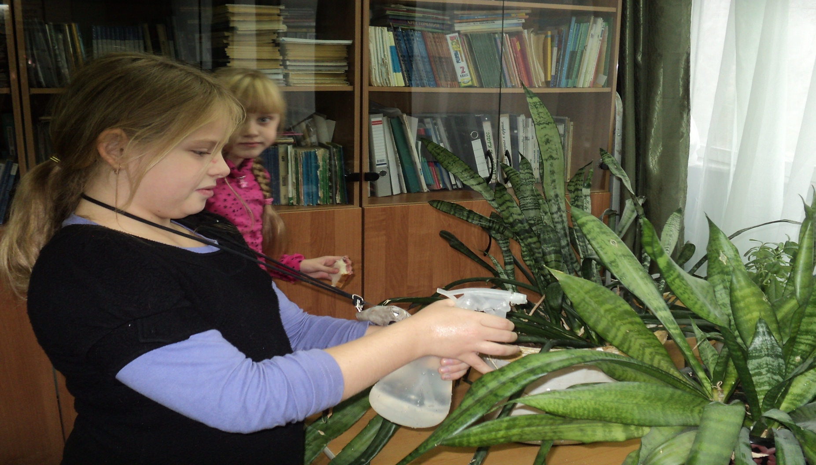
Классный час в 4 «Б» классе
«Экология и культура- будущее России»
Учитель Зуйлова Н. М.

Slide 2
Что изучает экология?
  Слово «экология» происходит от греческих слов «oikos» - «дом, жилище» и «logos» - это означает «наука». Экология – это наука о взаимодействии живых организмов с нашим общим домом – природой. окружающей средой. Объектом изучения экологии могут стать, к примеру, организмы почвы, сама почва, вода, человек и т.д. Отдельный, заслуживающий особого внимания, раздел экологии занимается изучением и контролем воздействия человека на природу.

Slide 3

Почему надо беречь природу?

Slide 4
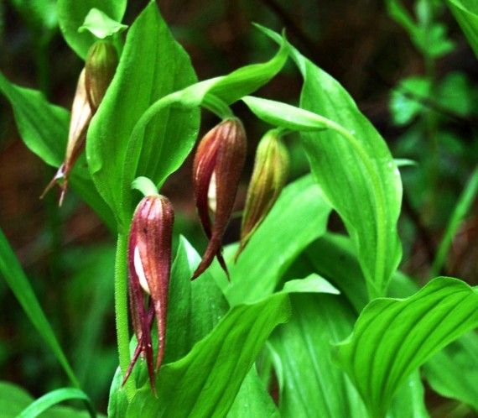
Вспомним редкие растения

Slide 5
Орхидея
Орхидея-призрак не только редкое растение, но еще и очень интересное. Оно считалось вымершим на протяжении 20 лет, но совсем недавно вновь реабилитировалось. Эти растения настолько редки, что естественное размножение стало почти невозможным. Питаются они вовсе не от процесса фотосинтеза, поскольку у них нет листьев. Для питания орхидеям-призракам нужен особый вид грибов, который прикрепляется к корням растения и питает его.

Slide 6
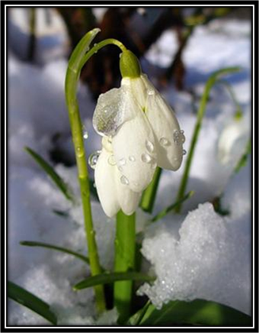

Что мы знаем об этих растениях?

Slide 7
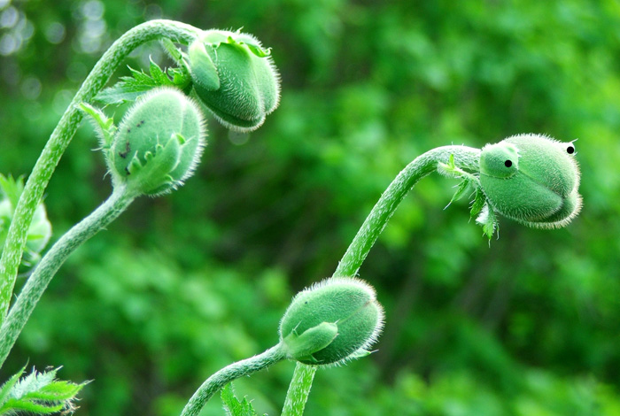
Дневник-концентрат
Очень редкий хищный цветок, питающийся мухами и даже небольшими мышами

Slide 8
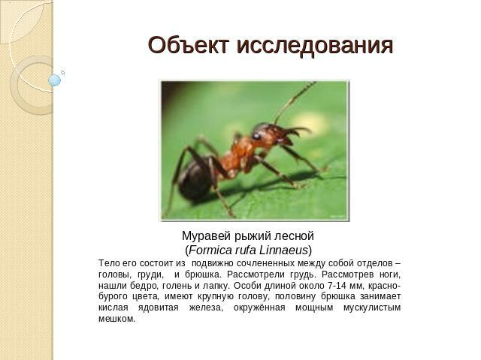
Чем интересен муравей?

Slide 9
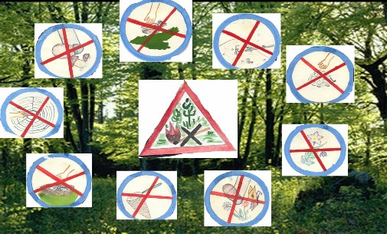
Вспомним правила друзей природы

Slide 10

Правила поведения в зоопарке

Slide 11
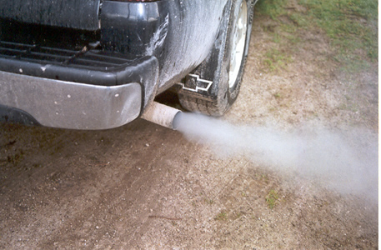
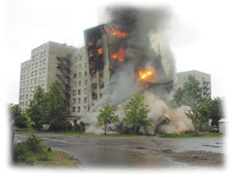
Что загрязняет атмосферу нашего города?

Slide 12
Экология автомобильного транспорта
Автомобили расходуют огромное количество топлива. А его источники исчерпаемы, и их осталось на земле не так уж много. Особенно быстро тают запасы нефти, из которой получают бензин. Кроме того, при добыче нефти, ее транспортировке и переработке на нефтеперерабатывающих предприятиях загрязняются почвы, воды и атмосфера. Наконец, в автомобильных катастрофах на дорогах гибнет много людей.
В глобальном балансе загрязнения атмосферы доля автотранспорта составляет 13,3%, но в городах она возрастает до 80%. В мире около 600 млн. автомобилей (а в Китае и Индии – 600 млн. велосипедов).

Slide 13
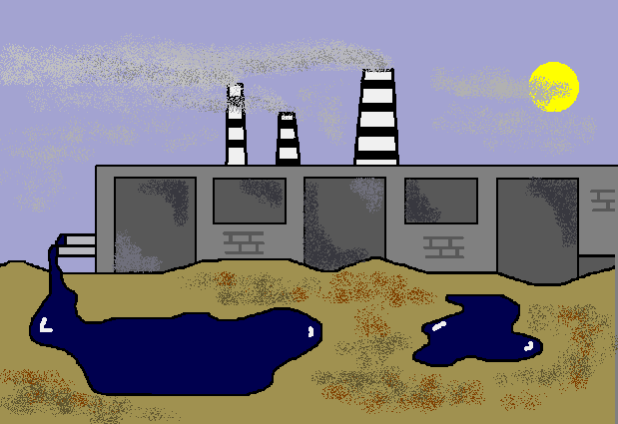
Что загрязняет атмосферу нашего города?

Slide 14
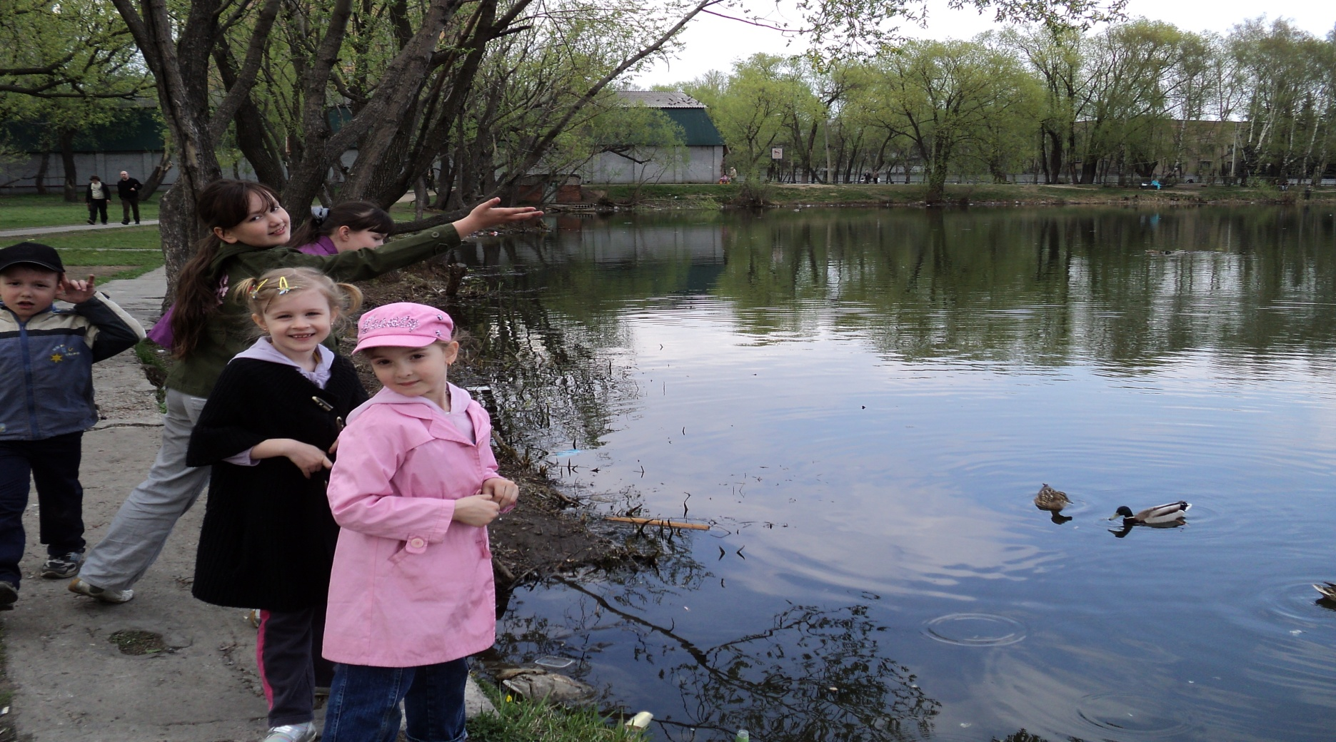
Реутовский пруд

Slide 15
Причины возникновения экологических проблем
Некомплексное использование сырья ведет к загрязнению воздуха, водоемов вредными промышленными дымами и газами.
Загрязнение почвы бытовыми отходами.
Все виды современного транспорта наносят большой ущерб биосфере, но наиболее опасен для нее автомобильный транспорт.
Изменение климата .

Slide 16
Экология. Фабрики и заводы.
С каждым годом проблема экологии поднимается все выше к серьезным проблемам, можно даже сказать, что это уже глобальная проблема. Медленное загрязнение окружающей среды кажется не таким опасным, но если подсчитать данные, то уже через 50 – 100 лет экология планеты станет хуже в два раза! Это увеличит количество болезней или что страшнее вызовет эпидемии. Если взглянуть на ситуацию через 200 лет, встанет опасность мутации человеческих генов, большая смертность и множество серьезных болезней. Да, подобные предприятия как фабрика, завод действительно несут такую угрозу. Возникает вопрос: «Как с этим бороться?» Химические выбросы можно фильтровать, тогда в воздушную среду будет попадать незначительное количество химикатов. Тоже можно сделать и с жидкими выбросами. Эти простые процедуры создает далеко не каждое предприятие, в целях экономии средств. Даже если фабрике или заводу слишком дорого закупать подобную аппаратуру, то можно найти множество других способов уменьшить выбросы. Заменить химический материал на менее вредный, уменьшить выпуск товара, тогда загрязнений будет на несколько процентов ниже. Это способствует улучшению экологии, так как вещества могут улетучиться, раствориться, процесс загрязнения пойдет медленнее. Не так сложно сохранять чистоту окружающего мира, главное осознать в ’этом пользу и действовать

Slide 17
Изменение климата
Изменение климата затронет интересы всех жителей планеты. Причем это может продолжаться в течение длительного периода. Кроме того, прогнозируемый подъем уровня мирового океана и в связи с этим затопление больших территорий суши, потребует не только строительства защитных сооружений, но и переселения целых народов, что может вызвать социальные потрясения. Большой проблемой этого плана явится влияние изменения климата на здоровье человека, и, прежде всего, необходимость адаптации его к новым климатическим условиям.

Slide 18
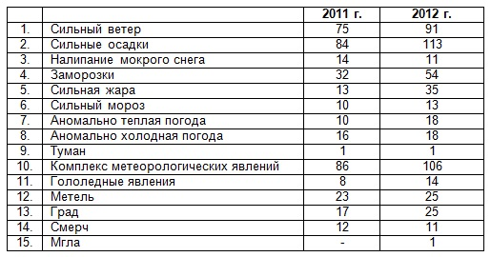
Из доклада РОСГИДРОМЕТА
«Об особенностях климата в Российской Федерации»
Распределение метеорологических опасных явлений на территории РФ

Slide 19
По данным РОСГИДРОМЕТА
Опасные гидрометеорологические явления (ОЯ). Общее число опасных гидрометеорологических явлений (ОЯ) (включая агрометеорологические и гидрологические) в 2012 г. составило 987. Это на 30% больше, чем в 2011 году, когда их было 760. Напомним, что в более ранние годы общее число гидрометеорологических ОЯ составило: в 2010 г. 972, 2009 г. 923, и в 2008 г.-1090. Из всех 987 ОЯ в 2012 г. 469 явления нанесли значительный ущерб отраслям экономики и жизнедеятельности населения.

Slide 20
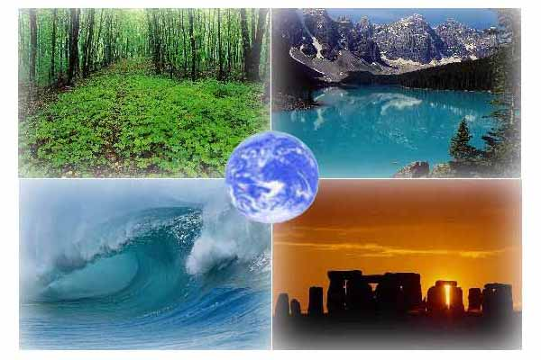
Пути решения проблемы
Подлинная перспектива выхода из экологического кризиса – в изменении производственной деятельности человека, его образа жизни, его сознания. Научно-технический прогресс создаёт не только перегрузки для природы; в наиболее прогрессивных технологиях он даёт средства предотвращения негативных воздействий, создаёт возможности экологически чистого производства. Возникла не только острая необходимость, но и возможность изменить суть технологической цивилизации, придать ей природоохранительный характер.

